Slide 1
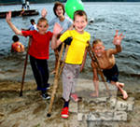
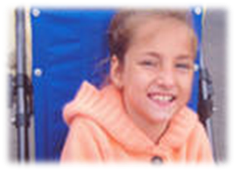
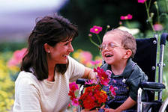
О ТЕХ, КТО НЕ ПЛАЧЕТ…
Презентация, посвященная Дню Инвалидов

Slide 2
3 декабря – Международный день инвалидов

Slide 3
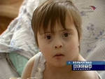
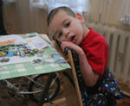
ДЕТИ ИНВАЛИДЫ

Slide 4
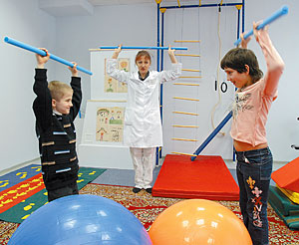
Детям-инвалидам помогают заниматься лечебной гимнастикой

Slide 5
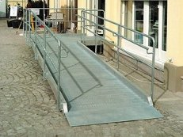
Для них строят специальные пандусы. Помогают передвигаться.

Slide 6
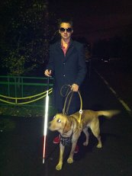
Воспитывают для слепых собак поводырей

Slide 7
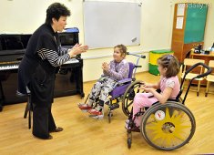
Занимаются индивидуально и по интернету

Slide 8
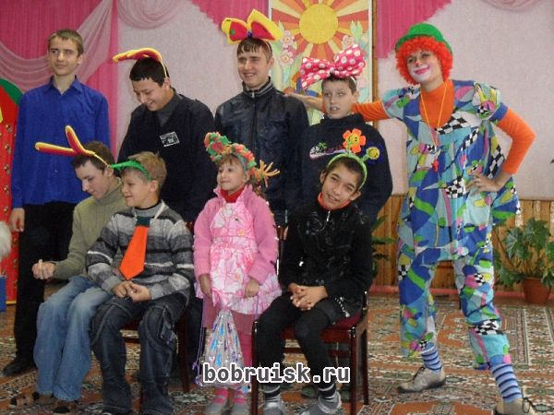
Устраивают для них представления и концерты

Slide 9
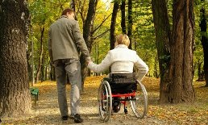
Их просто любят…

Slide 10
Дети инвалиды занимаются танцами

Slide 11
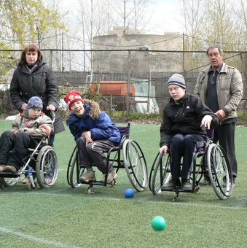
Катаются на лошадях, играют в футбол

Slide 12
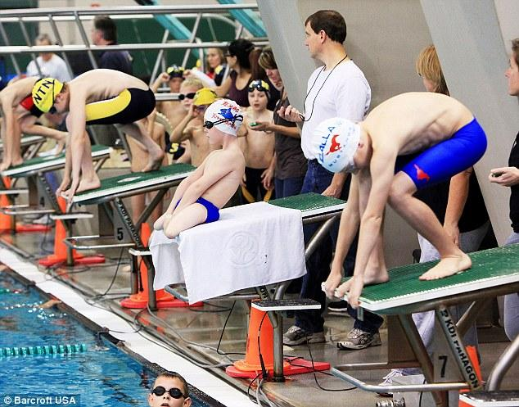
А также участвуют в паралимпийских играх и занимают призовые места

Slide 13
